Slide 1
仏典文字の標準化におけるSATの取組み
永崎研宣（人文情報学研究所）
王一凡（東京大学教育学研究科／人文情報学研究所）

Slide 2
SATとは
SAT 大蔵経テキストデータベース研究会
代表：下田正弘・東京大学大学院人文社会系研究科教授
1994年に開始された大蔵経（仏典の集成）のテキストデータベース化事業
⇒2005年に永崎が加入して全体的にWebへ移行した
2007年完成・2008年Web公開
1億字超の大蔵経全文テキストデータベース
関連する様々な学術情報との連携
その時々の情報技術を反映した研究支援環境
例： CiNii Web APIと連携して関連論文PDFをリンク
全ページの版面画像を公開（2012年）
⇒この頃に日本撰述部のみ再度全面的に校正を実施
Unicodeへの仏典外字提案作業を開始（2012年）
図像編をIIIF対応で公開（2016年）

Slide 3
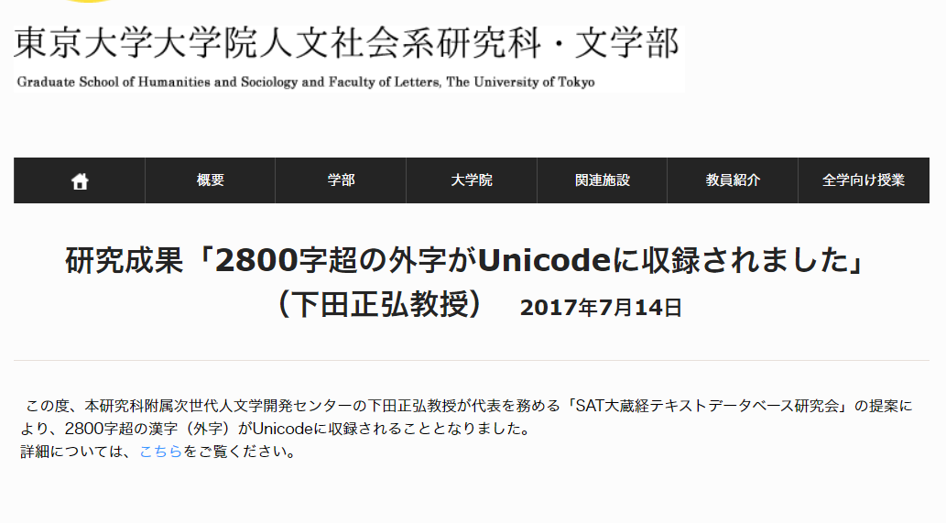
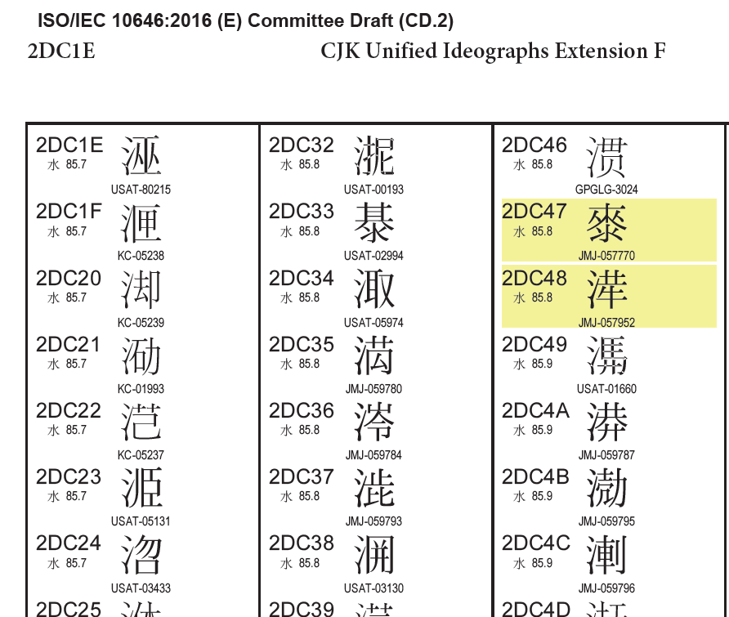
Unicodeへの外字の収録
ISO/IEC JTC1/SC2 のリエゾンメンバー
Unicode Consortiumのリエゾンメンバー
漢字の提案を担うIRGの唯一の学術団体メンバー

Slide 4
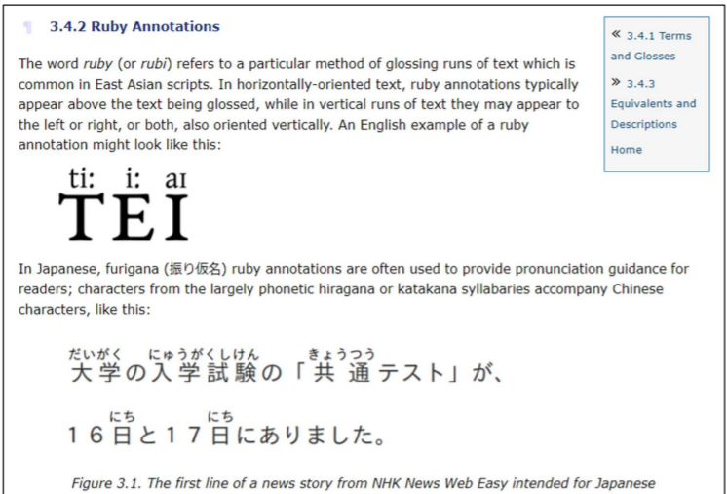
TEI協会における東アジア／日本語分科会の設立
⇒TEIガイドラインへのルビのセマンティクスの導入、漢字外字のより良い扱いを提案中
TEIガイドライン第三章より

Slide 5
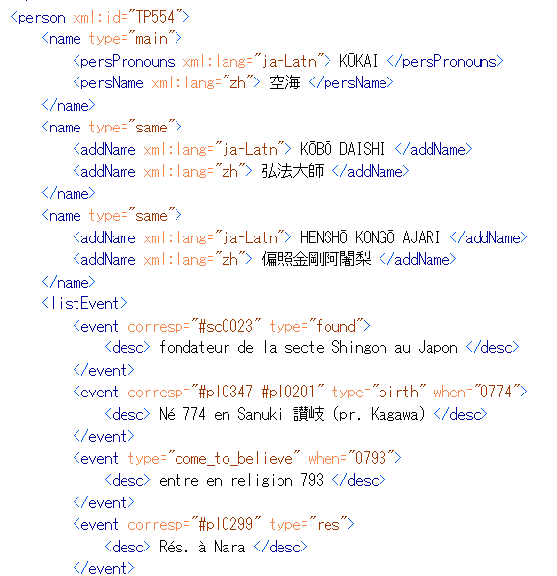
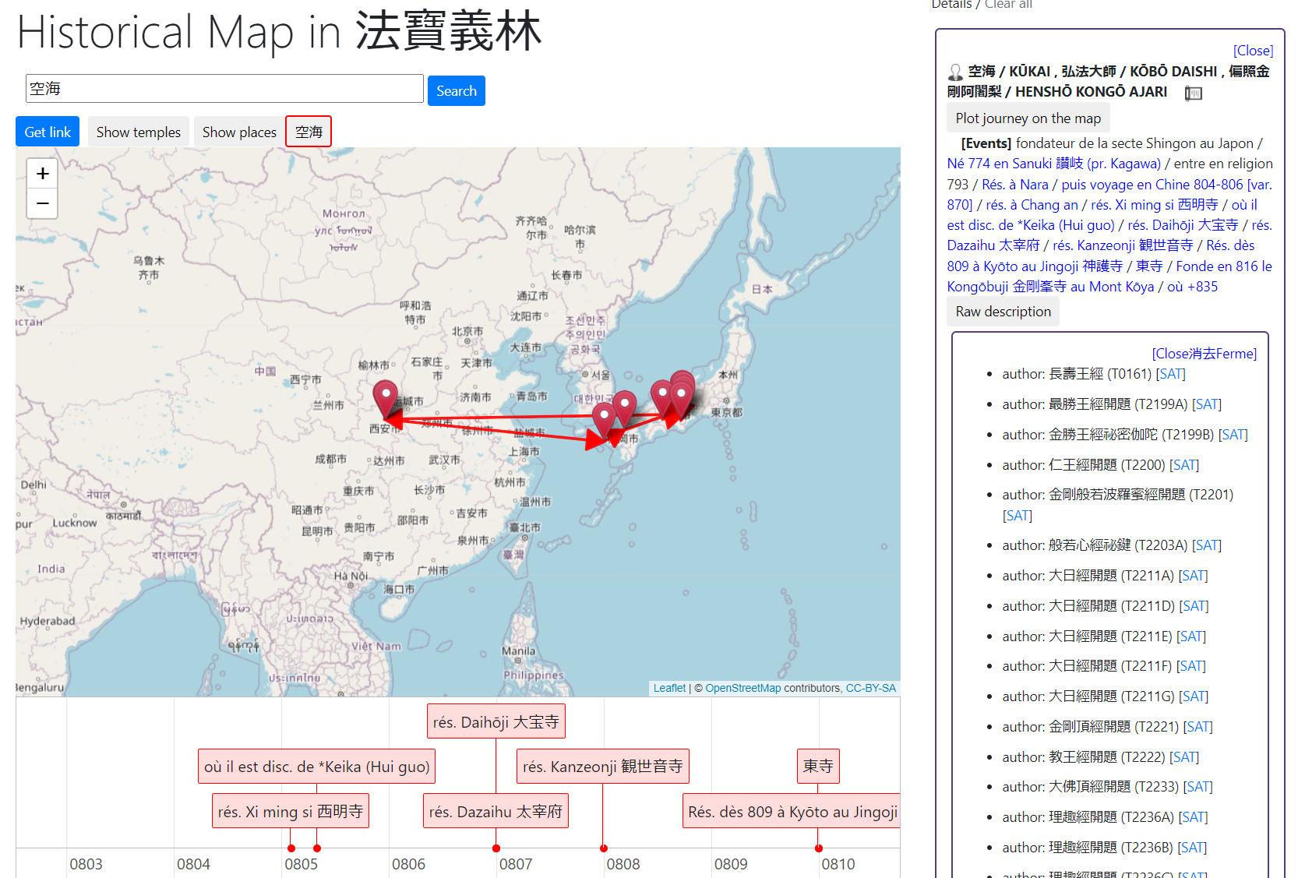
TEI準拠テキストの構造 （人名・時空間・著作の構造化）
構造化テキストとその表示
(「空海」の場合)
フランス学士院碑文・文芸アカデミーとの
共同研究の成果として

Slide 6
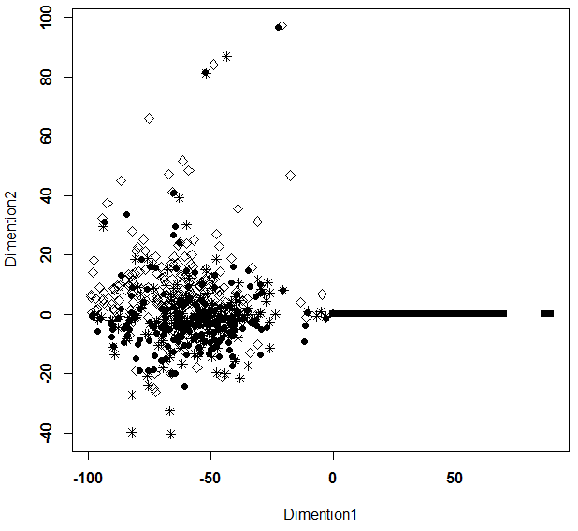
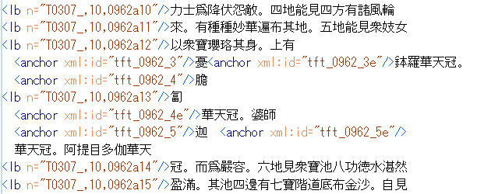
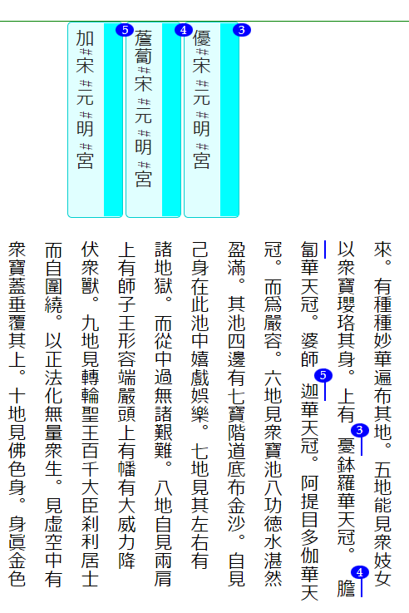
TEI準拠テキストの構造 （校異情報の記述と構造）
TEIに準拠した校異情報（異文・異読）の構造的記述
凡例：△高麗蔵 ■聖語蔵 ＊宋本
●元本 ◇明本
TEIに準拠して記述した校異情報の表示
校異情報に「編集距離」を適用した版本・写本間の関係の分析

Slide 7
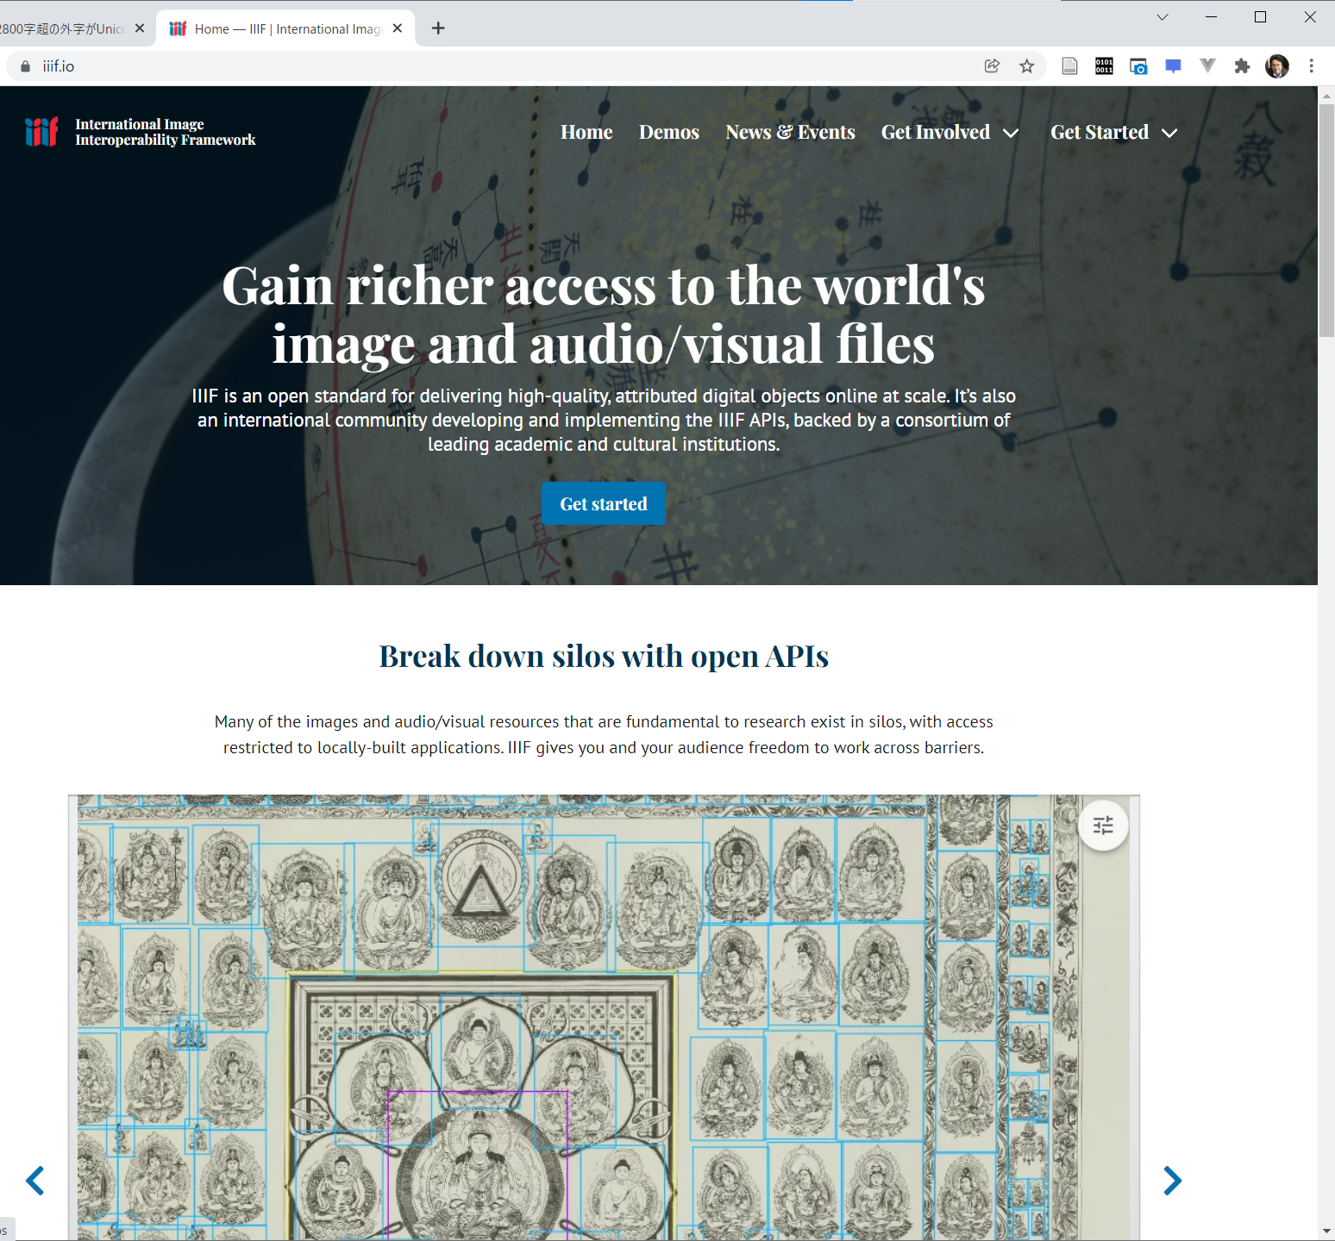
IIIF（国際的なWeb画像相互運用規格） へのいち早く深い対応
Web公開した／されたデジタル画像のよりよい学術利用のために世界の研究図書館によって開発された規格
SAT大正蔵図蔵DBにおける図像アノテーションの公開（現在は2万アノテーション）
IIIF規格の国内各機関での導入を支援
世界のIIIF対応仏典画像を集約するサイトIIIF-BSの運用とSAT DB2018への取り込み
IIIF協会公式サイトのトップページでの採用

Slide 8
「外字」の扱いについて
「Web外字データベース」の構築
2005年～2011年頃
200人弱のテキストデータベース構築作業にて「外字」を共有するため
「外字」に「外字番号」を割り当て、その部首情報、画数、読み等を記述
⇒「外字」らしきものが外字かどうかチェック可能にする
⇒全体を見る人（管理者？）が本当に外字かどうかチェックする
⇒最初は、GT書体のフォントを用いて文字画像を作字
外字番号⇒文字画像変換ソフトを作成して文字を表示
⇒ついでに、GT書体フォント収録文字はそのフォントを用いて文字画像を作成＆表示
Linux/Apache/PostgreSQL/PHPを用いた単なるWebデータベース
2011年頃～現在
ISO/IEC 10646における符号化提案に向けたデータベースの大幅改変

Slide 9
ISO/IEC 10646符号化提案のための外字データベースの大幅改変
証拠画像へのリンク
符号化提案における「エビデンス」の必要性
大正新脩大藏経の頁画像を2012年より公開
⇒これとリンクして文字の画像を確認できるように
国立国会図書館から高麗版一切經音義画像が公開
⇒これをターゲットに文字画像切出し表示機能を開発
IIIFの登場と導入（2015年頃から）
⇒画像を一度IIIFで公開してからIIIF annotationとして頁画像上の座標位置も記述して文字画像切出し（manifest, canvas URI等）
切出しシステムと表示システムを開発
「符号化提案に向けた状況」に関するフィールドをDBに追加

